Slide 1
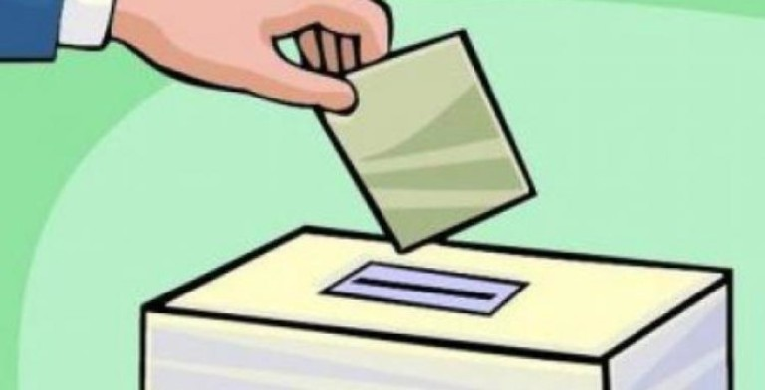
ΕΚΛΟΓΕΣ, ΚΟΜΜΑΤΑ , ΜΜΕ

Slide 5
Τρία είδη εκλογικών συστημάτων
Πλειοψηφικό : εκλέγεται το κόμμα ή ο υποψήφιος που παίρνει τις περισσότερες ψήφους:
Απόλυτη πλειοψηφία
50+1
Σχετική πλειοψηφία
Αυτό που πήρε τις περισσότερες ψήφους ακόμα και < 50%
Μονοκομματικές κυβερνήσεις

Slide 6
Αναλογικά συστήματα
Οι έδρες της Βουλής μοιράζονται στα κόμματα ανάλογα με τον αριθμό των ψήφων που συγκέντρωσαν
Ευνοεί το δημοκρατικό , αντιπροσωπευτικό χαρακτήρα της Βουλής, δεν σχηματίζονται ισχυρές μονοκομματικές κυβερνήσεις
Για κυβέρνηση χρειάζεται συνεργασία 2,3 κομμάτων
Συχνός ο κίνδυνος ακυβερνησίας λόγω διαφωνίας των βουλευτών

Slide 7
Η Ελλάδα
Μεικτό σύστημα ή Ενισχυμένη αναλογική: συνδυασμός από αναλογικό και πλειοψηφικό σύστημα
Το κόμμα που βγαίνει πρώτο στις εκλογές ενισχύεται με περισσότερες έδρες από αυτές που του αναλογούν.
Σχηματίζει ισχυρή και αυτοδύναμη κυβέρνηση

Slide 8
ΠΑΡΑΔΕΙΓΜΑ ΚΑΤΑΝΟΜΗΣ ΕΔΡΩΝ ΜΕ ΒΑΣΗ ΤΑ ΔYΟ ΒΑΣΙΚΑ ΕΚΛΟΓΙΚΑ ΣYΣΤΗΜΑΤΑ
Μία εκλογική Περιφέρεια εκλέγει 10 βουλευτές. Στις βουλευτικές εκλογές υπήρξαν 100.000 έγκυρα ψηφοδέλτια. Τα τέσσερα κόμματα που συμμετείχαν έλαβαν:
Α΄ Κόμμα: 40.000, Β΄ κόμμα: 30.000, Γ΄ κόμμα 20.000 και Δ΄ κόμμα 10.000 ψήφους.
1α. Απόλυτα πλειοψηφικό σύστημα: Δεν εκλέγεται κανένας, εφόσον κανένα κόμμα δε συγκέντρωσε την απόλυτη πλειοψηφία του 50%+1. Η ψηφοφορία επαναλαμβάνεται μεταξύ του Α΄ και του Β΄ κόμματος και εκλέγεται το κόμμα που συγκέντρωσε την απόλυτη πλειοψηφία.
1β. Σχετικά πλειοψηφικό σύστημα: Οι 10 βουλευτές εκλέγονται από το Α΄ κόμμα, το οποίο έλαβε τις περισσότερες ψήφους.
2. Σύστημα Απλής Αναλογικής: Το εκλογικό μέτρο είναι 100.000:10=10.000. Επομένως, Το Α΄ κόμμα εκλέγει 4 βουλευτές (40.000: 10.000=4), το Β΄ κόμμα εκλέγει 3 βουλευτές (30.000:10.000=3), το Γ΄ κόμμα εκλέγει 2 βουλευτές (20.000:10.000=2) και το Δ΄ κόμμα 1 βουλευτή (10.000:10.000=1).
Ποιο σύστημα είναι περισσότερο δημοκρατικό;
Ποιο πρόβλημα προκύπτει;

Slide 14
ΣΤΟ ΔΗΜΟ ΝΑΥΠΛΙΕΩΝ

Slide 16
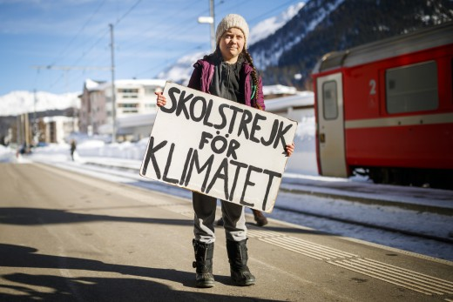
Γκρέτα Τούνμπεργκ: Η 16χρονη που έγινε η εικόνα του κινήματος κατά της κλιματικής αλλαγής Κάθε Παρασκευή στέκεται για ώρες μπροστά από το κοινοβούλιο της Σουηδίας εμπνέοντας ένα νέο κίνημα νέων Πηγή: www.lifo.gr

